Slide 1
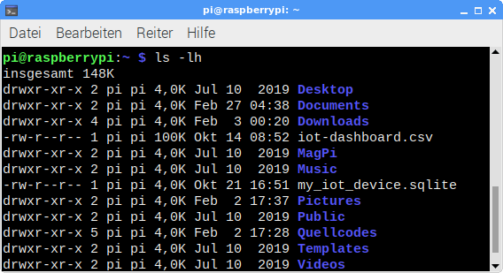
Größe
Änderungsdatum
Dateiname
Benutzer und Gruppe
Zugriffsrechte
User | Group | Others
r = read, w = write, x = execute
Flags
d = directory, l = symbolic link

